Slide 1
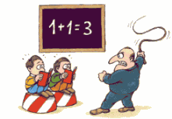
Wiederholungsaufgaben zur Prozentrechnung
Löse die Aufgaben sauber auf einem Blatt Papier oder im Schulheft.
Für jede Aufgabe bekommst du bis zu 4 Minuten Zeit.
Und nun geht’s los!

Slide 2

Aufgabe 1 ( 2 Punkte )
Die Belegschaft eines Betriebs besteht aus 18 Angestellten und 42 Arbeitern.
Welchen Prozentsatz machen die Angestellten bzw. die Arbeiter innerhalb der Belegschaft aus?

Slide 3

Aufgabe 2 ( 2 Punkte )
Kai hat 25 Euro und Kathrin 15 Euro. Kai gibt Kathrin 5 Euro seines Geldes, so dass beide nun gleich viel besitzen.
a) Wie viel Prozent seines Geldes hat Kai abgegeben?
b) Wie viel Prozent hat Kathrins Geld zugenommen?

Slide 4

Aufgabe 3 ( 4 Punkte )
Eine Geldsumme wurde um 25 % erhöht. Jetzt sind es 9920 Euro.
a) Wie hoch war die ursprüngliche Geldsumme?
b) Wie viel Prozent macht die alte Geldsumme von der neuen aus?
Die alte Geldsumme macht 80% von der neuen Geldsumme aus.

Slide 5

Aufgabe 4 ( 2 Punkte )
Eine Obsthändlerin setzt den Preis für ein Kilogramm Erdbeeren um 5 % herunter.
Es kostet jetzt 1,90 Euro. Wie viel kostete es vor der Preissenkung?

Slide 6

Aufgabe 5 ( 2 Punkte )
Herr und Frau Meyer mussten beim Kauf eines Grundstücks 3,5 % Grunderwerbs-steuer zahlen. Das waren 1232 Euro. Welchen Wert hat das Grundstück?

Slide 7

Aufgabe 6 ( 2 Punkte )
22 Prozent seines Lohnes muss Herr Dehn als Lohnsteuer an das Finanzamt entrichten.
Monatlich sind das 616 Euro. Wie hoch ist Herrn Dehns Monatsgehalt?

Slide 8

Aufgabe 7 ( 3 Punkte )
546 Mädchen besuchen das Emmy-Noether-Gymnasium.
Ihr Anteil an der Gesamtschülerzahl beträgt 56 %.
Wie viele Buben besuchen das Gymnasium?

Slide 9
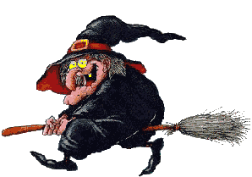
Aufgabe 8 ( 2 Punkte )
Zum Kauf eines Hauses hat sich Herr Karl bei der Sparkasse Geld geliehen.
Er muss dafür jährlich 8,4 % des geliehenen Betrages an Zinsen zahlen.
Wie hoch ist das Darlehen, wenn Herr Karl jährlich 15540 Euro Zinsen zahlen muss?

Slide 10

Aufgabe 9 ( 2 Punkte )
Von den 3550 Euro seines Gehaltes zahlt Herr Huber regelmäßig
426 Euro auf einen Sparvertrag ein.
Wie viel Prozent seines Gehaltes legt Herr Huber auf diese Weise
auf die hohe Kante?

Slide 11

Aufgabe 10 ( 4 Punkte )
Herr Huber hat vor einigen Jahren 2000 Liter Heizöl gekauft.
Ein Liter kostete ohne Mehrwertsteuer 0,46 €.
Herr Huber handelte auf den Literpreis einen Rabatt von 5,0% heraus.
Anschließend wurde auf den Preis die Mehrwertsteuer (19%) aufgeschlagen.
Da Herr Huber sofort mit einem Scheck zahlt, erhält er 2% Skonto.
Welchen Betrag muss Herr Huber insgesamt zahlen?

Slide 12

Aufgabe 11 ( 5 Punkte )
Frau Mayer verdient monatlich 2500 € brutto.
Sie zahlt 20% Lohnsteuer und 8% der Lohnsteuer als Kirchensteuer.
Die Sozialabgaben betragen 19% des Bruttolohns.
Welchen Betrag bekommt Frau Mayer monatlich ausbezahlt?
Wie viel Prozent vom Bruttolohn macht der Nettolohn also aus?

Slide 13

Aufgabe 12 ( je 2 Punkte )
Peter zahlt auf ein neu eröffnetes Konto bei der Sparkasse einmalig 2400 € ein.
Er erhält 2,0% Zinsen jährlich.
Wie viel Geld bekommt Peter, wenn er das gesamte Geld von seinem Konto abhebt
a) nach 3 Monaten b) nach 2 Jahren
c) nach 2 Jahren und 6 Monaten d) nach 10 Jahren?

Slide 14

Aufgabe 13 ( je 3 Punkte )
Petra zahlt auf ein neu eröffnetes Konto bei der Sparkasse einmalig 1500 € ein.
Sie erhält für das ersten Jahr 2,0% , für das zweite Jahr 3,0% und für die folgenden zwei Jahre 4,0% Zinsen.
a) Wie viel Geld bekommt Petra, wenn sie nach vier Jahren das gesamte Geld vom
Konto abhebt?
Der effektive jährliche Zinssatz beträgt für die Laufzeit von 4 Jahren nach Auskunft der Bank ca. 3,247%. Was könnte das bedeuten?
a)

Slide 15
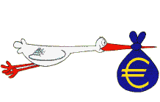
Aufgabe 14 ( je 3 Punkte )
Ein Geldbetrag von 100 Talern wurde für sehr lange Zeit zu einem festen Zinssatz angelegt. Schätze zuerst und berechne dann, welcher Geldbetrag sich ergibt nach
a) 100 Jahren und dem Zinssatz 2,0 % bzw. 4,0 % ,
b) 200 Jahren und dem Zinssatz 2,0 % bzw. 4,0 % .

Slide 16

Aufgabe 15 zum Knobeln ( 3 Punkte )
Herr Huber möchte einen Geldbetrag zu einem festen Zinssatz so anlegen, dass sich dieser Geldbetrag nach 25 Jahren zumindest verdreifacht hat.
Welchen Zinssatz benötigt er dafür mindestens?

Slide 17
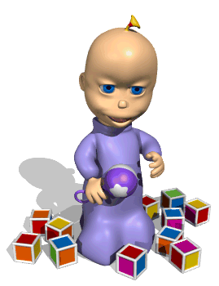

Es ist geschafft!

